Slide 1
DƯỢC LIỆU CHỨA
LIPID
TS. Vũ Xuân Giang - Bộ môn Dược liệu, HUP

Slide 2
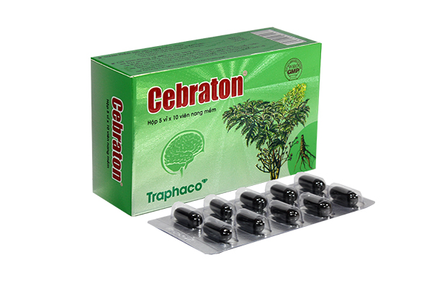

Slide 3
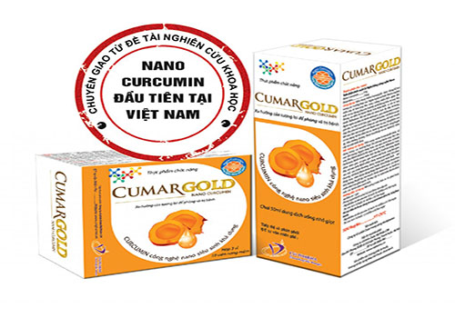

Slide 4
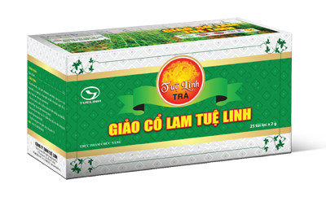

Slide 5
MỤC TIÊU
Định nghĩa, phân loại lipid
Định nghĩa glycerid, dầu, mỡ
Tính chất lý học, hóa học của lipid.
Ý nghĩa của các chỉ số hóa học

Slide 6
MỤC TIÊU
5.Các phương pháp chế tạo dầu mỡ từ thực vật và động vật.
6.Công dụng của dầu mỡ.
7.Các dược liệu chứa lipid đã được đưa vào giáo trình

Slide 7
ĐỊNH NGHĨA LIPID
- Sản phẩm tự nhiên có trong động vật và thực vật
Có thành phần cấu tạo khác nhau
Thường là este của các acid béo với các alcol

Slide 8
ĐỊNH NGHĨA LIPID
- Không tan trong nước, tan trong các dung môi hữu cơ như benzen, ether, chloroform,…
Không bay hơi ở nhiệt độ thường, có độ nhớt cao.
Chú ý : Tránh nhầm lẫn tinh dầu và lipid

Slide 9
PHÂN LOẠI
Alcol là glycerin : Glycerid = Acylglycerol
Alcol có phân tử lượng cao : Cerid
Alcol cetylic C₁₆H₃₃OH
Alcol cerylic C₂₆H₅₃OH
3. Alcol là các sterol : Sterid
4. Alcol có chứa nhóm CN : Cyanolipid
5. Aminoalcol (dây nối amid) : Sphingolipid

Slide 10
PHÂN LOẠI
Tiền chất của lipid và dẫn xuất của lipid : Gồm
Acid béo
Glycerin và các alcol khác
Steroid, sterol
Aldehyd của chất béo và các thể ceton
Hydrocarbon
Vitamin tan trong lipid
Hormon

Slide 11
GLYCERID = ACYLGLYCEROL
Dầu mỡ : Là hỗn hợp của nhiều glycerid khác nhau, có thể có thêm các chất hòa tan như vitamin, tinh dầu, chất mầu, sterol.
Dầu mỡ động vật : chứa nhiều cholesterol
Dầu mỡ thực vật : chứa nhiều phytosterol (β-sitosterol, ergosterol, cholestatin, campesterol, stigmasterol)
Dầu (thể lỏng) : là hỗn hợp của các glycerid mà acid béo phần lớn chưa no
Mỡ (thể đặc) : là hỗn hợp của các glycerid mà acid béo phần lớn no.

Slide 12
GLYCERID - PHÂN BỐ
Thực vật :
Thường tập trung ở hạt, thường chứa phytosterol
Trong tế bào thực vật : thường ở thể lỏng.
Ngoài tế bào : thể lỏng hay thể đặc
Tập trung ở một số họ :
Euphorbiaceae : Thầu dầu, Ba đậu
Papaveraceae : Thuốc phiện
Fabaceae : Lạc, Đậu tương

Slide 13
GLYCERID - PHÂN BỐ
2. Động vật
  Là chất dự trữ của động vật
Thường tập trung ở các mô dưới da, các cơ quan nội tạng, có chứa cholesterol.

Slide 14
GLYCERID – THÀNH PHẦN CẤU TẠO
Acid béo no
2. Acid béo chưa no
3. Acid béo alcol : Dầu thầu dầu
4. Acid béo vòng 5 cạnh : Dầu đại phong tử

Slide 15
GLYCERID – TÍNH CHẤT VẬT LÝ
Trạng thái ở nhiệt độ thường : Mỡ (đặc), dầu (lỏng)
Nhiệt độ nóng chảy : phụ thuộc thành phần cấu tạo
+ Acid béo no có NDNC > acid béo chưa no
+ Càng nhiều nối đôi → NDNC càng thấp
+ Đồng phân cis có NDNC < đồng phân trans
+ Acid béo vòng có NDNC > acid béo mạch thẳng cùng số C

Slide 16
GLYCERID – TÍNH CHẤT VẬT LÝ
Độ tan : Không tan trong nước, tan trong dung môi hữu cơ
Độ sôi cao (> 300ºC)
Tỷ trọng <1. Dầu thầu dầu có tỷ trọng cao nhất.
Chỉ số khúc xạ 1,4690 – 1,4771
Độ nhớt cao : dầu thầu dầu có độ nhớt cao nhất.
Năng suất quay cực thấp

Slide 17
GLYCERID – TÍNH CHẤT HÓA HỌC
Bị thủy phân (lipase, acid, nhiệt độ và áp suất cao) → glycerol + acid béo
Bị phân hủy ở nhiệt độ cao → Glycerin → Acrolein mùi khét và rất độc, gây ung thư (CH₂=CH-CH=O)
- Dễ bị xà phòng hóa → glycerol + muối kiềm của acid béo
Hydrogen hóa dầu → mỡ
Halogen hóa ( gắn iod vào dầu thuốc phiện → lipiodol cản quang)
Dễ bị oxy hóa, thủy phân → ôi khét

Slide 18
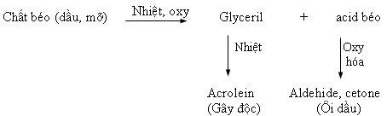
GLYCERID – TÍNH CHẤT HÓA HỌC
Dễ bị oxy hóa, thủy phân → ôi khét

Slide 19
KIỂM NGHIỆM
Phương pháp cảm quan
Xác định các hằng số vật ly :́ độ tan, độ nhớt, độ sôi, tỷ trọng, năng suất quay cực
Xác định các chỉ số hóa học : DĐVN IV
- Chỉ số acid
- Chỉ số este
- Chỉ số xà phòng
- Chỉ số acethyl
- Chỉ số Iod

Slide 20
XÁC ĐỊNH CÁC CHỈ SỐ HOÁ HỌC
- Chỉ số Iod là số gam halogen, tính theo Iod kết hợp với 100g chế phẩm trong những điều kiện quy định.
- Chỉ số acid là số miligam kali hydroxyd cần thiết để trung hòa các acid tự do chứa trong 1 gam chế phẩm. CS acid cao → nhiều acid béo tự do → kém chất lượng
- Chỉ số acetyl là số miligam kali hydroxyd cần thiết để trung hòa acid acetic được giải phóng sau khi thủy phân 1 gam chế phẩm đã acetyl hóa.

Slide 21
XÁC ĐỊNH CÁC CHỈ SỐ HOÁ HỌC
- Chỉ số xà phòng là số miligam kali hydroxyd cần thiết để trung hòa các acid tự do và để xà phòng hóa các este chứa trong 1 gam chất thử
Chỉ số ester là số miligam kali hydroxyd cần thiết để xà phòng hóa các ester có trong 1 gam chế phẩm.
Chỉ số este = Chỉ số xà phòng hóa – Chỉ số acid

Slide 22
ĐỊNH TÍNH
Sắc ký lớp mỏng :
1 chiều hoặc 2 chiều
Thuốc thử hiện mầu : Hơi Iod
Hạn chế do thành phần của dầu mỡ rất phức tạp
2. Sắc ký khí : GC hoặc GC/MS
Biến đổi acid béo thành dẫn chất methyl ester bay hơi được
3. HPLC

Slide 23
ĐỊNH LƯỢNG
Nguyên tắc : Phương pháp cân
Dụng cụ : Soxhlet, Zaichenko

Slide 24
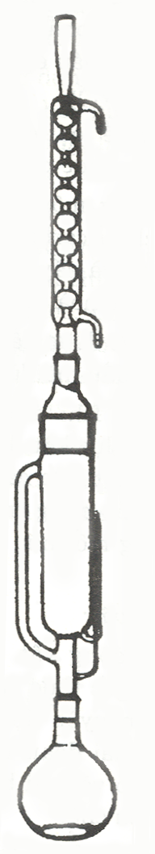
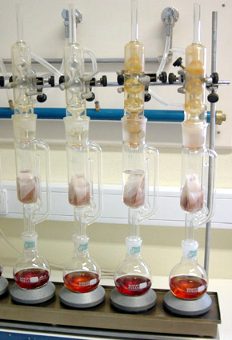
ĐỊNH LƯỢNG

Slide 25
PHƯƠNG PHÁP CHẾ TẠO DẦU MỠ THỰC VẬT
Ép
Ép nóng (đa số)
Ép nguội : dầu thầu dầu
Sau khi ép → Lọc loại cặn bã → Ly tâm loại nước
2. Phương pháp dùng dung môi
Benzen, ether, ether dầu hỏa,…
3. Phương pháp kết hợp
Nguyên liệu → ép → Bã tiếp tục chiết bằng dung môi

Slide 26
PHƯƠNG PHÁP CHẾ TẠO DẦU MỠ ĐỘNG VẬT
Xử lý nguyên liệu
Bảo quản trong phòng lạnh
Lọc bỏ máu, thịt, gân
Nghiền nhỏ
Loại bớt nước

Slide 27
PHƯƠNG PHÁP CHẾ TẠO DẦU MỠ ĐỘNG VẬT
2. Phương pháp làm nóng chảy ướt
Nguyên liệu đun với nước nóng → Mỡ nổi lên trên
3. Phương pháp làm nóng chảy khô
Ống dẫn hơi nước hay nước nóng vào thùng nguyên liệu → điều chế dầu mỡ cần làm nóng chảy ở nhiệt độ thấp.

Slide 28
CÔNG DỤNG CỦA DẦU MỠ
1. Thực phẩm : Dầu (thực vật), Mỡ (động vật)
- Cung cấp năng lượng cho hoạt động của cơ thể
Tạo hình cơ thể
Giúp sự hấp thu một số vitamin tan trong dầu (A,D,E,K)
Cung cấp một số acid béo thiết yếu : Vitamin F, Acid béo omega 3, omega 6, omega 9
Nên dùng dầu thực vật thay mỡ đv, dùng dầu có acid béo không no tốt hơn dầu có acid béo no, tránh trans fat

Slide 29
CÔNG DỤNG CỦA DẦU MỠ
2. Y học
Bảo vệ da và niêm mạc, mềm da, chóng lên da non, chữa bỏng
- Dầu đại phong tử : chữa phong, lao da
Dầu thầu dầu : nhuận tẩy
Bào chế : tá dược thuốc mỡ, dung môi pha thuốc tiêm : dầu lạc

Slide 30
CÔNG DỤNG CỦA DẦU MỠ
Dầu mỡ chứa acid béo có 1 nối đôi (dầu olive, dầu hạt cải) : Giảm cholesterol máu (LDL)
Dầu mỡ chứa acid béo có nhiều nối đôi (dầu bắp, dầu hạt rum, dầu đậu nành, dầu hướng dương) : Giảm cholesterol toàn phần/máu

Slide 31
CÔNG DỤNG CỦA DẦU MỠ
Vitamin F = Linoleic acid + Alpha linoleic acid
Thiếu vitamin F : Chuột : chậm phát triển, đỏ da, tổn thương thận, vô sinh
Vitamin F có nhiều trong : Dầu hướng dương, dầu ngô, dầu hạt nho, dầu đậu nành, dầu hồ đào

Slide 32
3. Các ngành công nghiệp khác : Sản xuất nhiên liệu sinh học (biodiesel)
- Từ hạt cây dầu mè Jatropha curcas L. có nguồn gốc châu Phi, bắc Mỹ, vùng biển Caribe
Dự án của Viện sinh học nhiệt đới (TP HCM)

Slide 33
Dầu hạt cải (Canola oil)
Được chế tạo từ hạt cây Brassica campestris L.
Có nhiều ở Canada, Mỹ, Úc, châu Phi
Thành phần : Este của acid béo omega 3,6,9
Là một trong những loại dầu ăn tốt cho tim mạch và sức khỏe

Slide 34
Dầu đậu nành (Soyabean oil)
Được chế tạo từ hạt cây đậu tương Glycine max
Những nước sản xuất đậu tương lớn : Mỹ, Brasil, Argentina, Trung quốc
Thành phần : > 80% este của những acid béo không no
Dễ hỏng bởi nhiệt độ
Giá thành chấp nhận được

Slide 35
Dầu olive (Olive oil)
Được chế tạo từ quả cây olive (Olea europae L., Oleaceae)
Cây olive được phát hiện và sử dụng từ 5000 năm trước, mọc rất nhiều ở vùng Địa trung hải (Ý, Tây ban nha, Hy lạp)
Thành phần : Este của acid oleic, acid palmitic, sterol, acid béo omega, vitamin A, vitamin E
Phòng bệnh tim mạch, phòng chống ung thư, đàn hồi và chống lão hóa da, antioxidant
Được dùng nhiều làm thực phẩm, mỹ phẩm, dược phẩm

Slide 36
Dầu mè (Sesame oil)
Được chế tạo từ hạt vừng
Các nước sản xuất lớn : Trung quốc, Ấn độ
Thành phần : Este của các acid béo omega 6 và các cid béo khác, vitamin E
Giá thành tương đối cao

Slide 37
Acid béo omega 3
Là tiền chất của 2 acid béo thiết yếu là DHA và EPA
DHA tham gia cấu tạo và duy trì hoạt động của não người
Não người : Trên 60% acid béo : ¼ lượng chất béo não là DHA
- DHA kìm hãm sự lão hóa, ngăn ngừa suy giảm trí nhớ
Trẻ em : Bổ sung DHA → nhận thức cao hơn, kỹ năng vận động phát triển tốt hơn

Slide 38
Acid béo omega 3
Tim mạch : DHA giảm triglycerid máu, giảm loạn nhịp, giảm tỷ lện bệnh động mạch vành, giảm chứng nhồi máu cơ tim
Da : DHA có vai trò quan trọng đối với cấu trúc da, đặc biệt tầng sừng vì ngăn mất nước giữa các lớp da, giúp da mềm mại và tươi trẻ
Mắt : DHA hoàn thiện chức năng nhìn của mắt
DHA giảm nguy cơ đái tháo đường, giảm triệu chứng viêm khớp, chống trầm cảm

Slide 39
Acid béo omega 3 có nhiều trong : Dầu đậu nành (HL nhỏ), thủy sản (cá hồi, cá trích, cá ngừ), dầu cá (cao 2-4 lần so với dầu thực vật)
Acid béo omega 6 có nhiều trong sữa mẹ, dầu olive
Acid béo omega 9 có nhiều trong dầu mè

Slide 40
TRANS FAT
Tên khác : Acid béo chuyển hóa, acid béo dạng trans, acid béo đồng phân nhân tạo
Nguồn gốc
+ Tự nhiên : Thịt của động vật nhai lại, các sản phẩm từ sữa : Ít ảnh hưởng tới sức khỏe
+ Sản xuất trong công nghiệp : Hình thành trong quá trình chế biến thực phẩm ở nhiệt độ cao gắn liền với quá trình hydro hóa dầu ăn (TP tươi ráo, hấp dẫn, bảo quản được lâu) : Là loại chất béo gây hại nhiều nhất cho sức khỏe

Slide 41
TRANS FAT
Những thực phẩm có hàm lượng trans fat cao :
Mì gói, đồ nướng, đồ rán, khoai tây chiên, gà rán, bánh qui, bánh ngọt, chả giò, dầu chiên đi chiên lại nhiều lần,…

Slide 42
TRANS FAT – Tác hại
- TF là loại chất béo gây hại nhiều nhất cho sức khỏe. Nguy hiểm đối với tim mạch hơn bất cứ 1 loại chất béo nào khác
Làm tăng LDL/máu, giảm HDL/máu → Tăng cholesterol xấu/máu
Không chuyển hóa được trong cơ thể mà lắng đọng gây đông đặc máu, tạo mảng bám vào thành mạch, giảm sự lưu thông của máu → xơ vữa ĐM, hẹp thành mạch, cơn đau thắt ngực, nhồi máu cơ tim, đột quỵ
Nguy cơ tiểu đường, ung thư

Slide 43
TRANS FAT – Phòng tránh tác hại
Tránh dùng những loại TP chứa trans fat
Hạn chế TP nhiều cholesterol, mỡ động vật, dầu mỡ chiên đi chiên lại nhiều lần
Thay thế mỡ ĐV bằng dầu thực vật (chứa acid béo chưa BH)
Ăn cá ít nhất 2 lần/ tuần
Chọn loại sữa có 1% chất béo thay vì loại chứa 3,25% CB

Slide 44
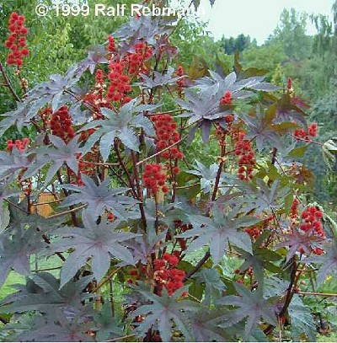
THẦU DẦU
Ricinus communis L., Euphorbiaceae

Slide 45
THẦU DẦU
Bộ phận dùng : Hạt
Thành phần hóa học :
Dầu 50% : glycerid của acid ricinoleic và acid khác
Protein : Ricin (rất độc) /Hạt và khô dầu
Công dụng :
Nhuận tẩy : acid ricinoleic
Cracking → acid undecilenic : trị nấm
Chế xà phòng, bôi trơn động cơ máy bay, dầu phanh

Slide 46
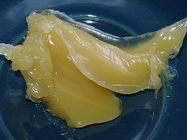
LANOLIN

Slide 47
LANOLIN
Điều chế từ phần chất béo của lông cừu
Thành phần :
Cerid – este của các alcol có phân tử lượng cao và acid béo
Sterol
Công dụng :
+ Làm tá dược thuốc mỡ
+ Chất nhũ hóa

Slide 48
SÁP ONG
Bài tiết từ bộ phận bài tiết ở bụng ong mật để xây tổ
Sáp ong vàng : Cera flava
Sáp ong trắng : Cera alba
Tổ ong mật → Đun chảy với nước → Sáp ong vàng → Phơi nắng → Sáp ong trắng

Slide 49
SÁP ONG
Thành phần : Cerid
Công dụng : Tá dược thuốc mỡ, thuốc sáp, cao dán
Cầm máu, chưã lỵ, viêm tai giữa

